Slide 1
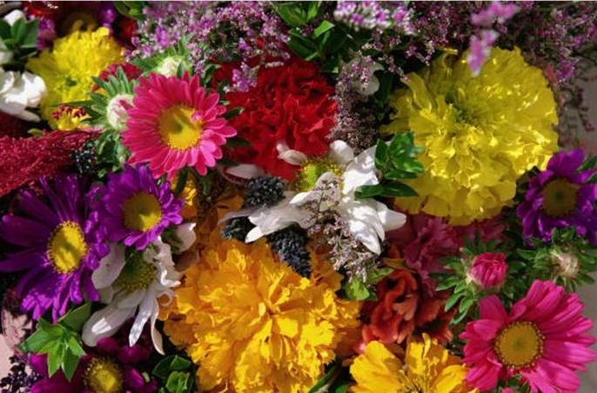
Детям о цветах
Подготовила воспитатель подготовительной к школе группы
Волкова Л.А

Slide 2
Мир цветов прекрасен и неповторим. Они радуют глаза людей своей необыкновенной красотой и ароматом. Цветы рассыпаются пышным ковром полями, яркими пятнами среди леса и садов.

Slide 3
Белая - пребелая! Скромная - несмелая.
Летом расцветает,
Кто ж её не знает? Погадаем мы с Наташкой На застенчивой ... . (Ромашке)

Slide 4
Ромашки
Нарядные платьица, Желтые брошки, Ни пятнышка нет На красивой одежке.
Такие веселые Эти ромашки — Вот-вот заиграют Как дети, в пятнашки. Е. Серова

Slide 5
Один из первых он в саду,
Весною расцветает,
И сдержанною красотой,
Своею привлекает!
(Нарцисс)

Slide 6
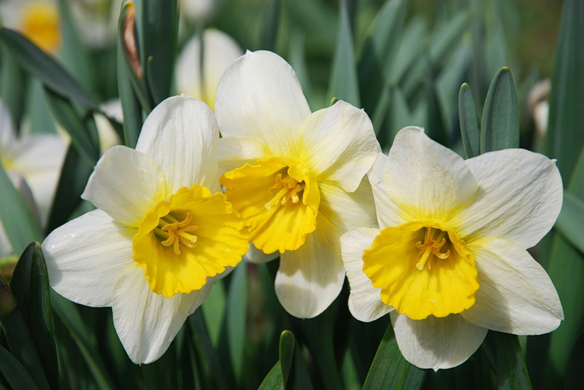
НАРЦИСС
Листья, выпустил, как стрелы. Он цветёт цветочком белым, В серединке жёлт цветок, Голову склоняет вбок, Смотрит скромно-скромно вниз. А красавца звать НАРЦИСС. В. Черняева

Slide 7
Я травянистое растение С цветком сиреневого цвета, Но переставьте ударение И превращуся я в конфетку!
(Ирис)

Slide 8
Ирисы
Ирисы вновь распустились
Радугой нежных цветов. Кажется, с неба спустились, Из синевы облаков.
Утром в саду я встречаю Радугу в брызгах росы. С радостью вновь принимаю Дивный подарок весны.
Телушкина Елена

Slide 9
Фиолетовый цветок,
В центре жёлтенький глазок,
Листья словно все в пуху,
Я его сейчас сорву и подружке подарю!
(Фиалка)

Slide 10
Фиалка
На солнечной опушке Фиалка расцвела — Лиловенькие ушки Тихонько подняла. В траве она хоронится От загребущих рук. Но кто-то ей поклонится, И сразу видно: друг. Е. Серова

Slide 11
На клумбе цветок появился –
Раскрылся недавно бутон:
Махровую шапкой душистой
Расцвёл величавый ...
(пион).

Slide 12
Пионы
Пионы так великолепны, Роскошны, трепетны, эффектны. Их завезли к нам из Китая, Они растут всех восхищая: Пионы прочно в сад вошли, Везде поклонников нашли, Цветут роскошные кусты, Прекрасны нежные цветы! Елена Телушкина

Slide 13
Белая, жёлтая, красная,
Холод переносит прекрасно,
Сорок дней цветёт и пахнет,
И цветок зовётся …
(Астра)

Slide 14
Астра
Солнце в небе удивилось: Что за чудо приключилось, Может, звездочки зажгли? Это астры расцвели! Вся земля ковер нарядный Яркий, красочный, парадный. Шапки пестрые цветут, Словно праздничный салют. Сто оттенков и сортов Этих радостных цветов: Розовые, красные Самые прекрасные!

Slide 15
Листики в спирали гнутся,
И друг к другу жмутся,
А над ними те цветы,
Не бутоны, а духи,
Что же это за цветы?
(Лилия)

Slide 16
Лилия
Прекрасный цветочек На клумбе расцвёл И весь в чёрных точках Его ореол. Он, словно тигровую шкуру надел, На толстом стебле, очень вид его смел! Оранжевый с чёрным, его лепесток, Тигровая лилия – этот цветок! А. Полетаева

Slide 17
Из луковки вырос, Но в пищу негож. На яркий стаканчик Цветок тот похож.
(Тюльпан)

Slide 18
Тюльпан
Май, тепло и скоро лето.
В зелень всё и вся одето.
Словно огненный фонтан
Раскрывается тюльпан. Д. Демон

Slide 19
Посмотрите - у ограды Расцвела царица сада. Не тюльпан и не мимоза, А в шипах красотка...
(Роза)

Slide 20
Роза
На клумбе распустился Огненный цветок Розы поселились, Вот их уголок! Листьев зеленее не бывает И цветов краснее, не сажают Только почему срывать их, Нам не разрешают?

Slide 21
Угадай, какой цветок Вырастет игрушкой? Потеряет лепесток — Станет погремушкой. (Мак)

Slide 22
Мак
Вот какие маки, Вот какие маки Красные, большие В поле расцвели! Тучка в небе тает, Ветер пролетает — Тоненькие стебли Гнутся до земли.
О. Высотская

Slide 23
Дидактическая игра «Посади цветок в горшок»

Slide 24
Физминутка
Наши чудные цветки (Дети сидят на корточках) Распускают лепестки. (Начинают медленно вставать) Ветерок чуть дышит, (Раскрывают руки над головой) Лепестки колышет. (Раскачиваются) Наши чудные цветки Закрывают лепестки.(Руки вниз) Головой качают ,тихо засыпают. ( Медленно принимают исходное положение)

Slide 25
Игра «Отгадай, что за цветок?»
Цель: Узнать его по описанию.
Игровые действия: Воспитатель предлагает, кому либо из детей выбрать один и описать цветок так, чтобы все дети узнали и смогли сказать, что это за растение.
Необходима последовательность описания. Когда дети угадают растение, можно предложить им найти в групповой комнате на столе картинки данного цветка.

Slide 26
Игра с мячом «Я знаю…»
Цель: Формировать умение называть несколько предметов объекта одного вида ,развивать умение объединять предметы по общему признаку.
Игровые действия: Дети становятся в круг, в центре – ведущий с мячом. Ведущий бросает мяч и называет класс объектов природы (птицы, деревья, цветы, животные, растения, насекомые, рыбы). Ребёнок, поймавший мяч, говорит: «Я знаю 5 названий цветов» и перечисляет (например, ромашка, василёк, одуванчик, клевер, кашка) и возвращает мяч ведущему. Второму ребёнку ведущий бросает мяч и говорит: «Птицы» и так далее.

Slide 27
Творческая деятельность

Slide 28
Игра «Четвертый лишний»

Slide 29
По опушке подружки гуляли, Для букетов цветы подбирали. Вон фиалок лиловые глазки Им подмигивают, словно в сказке. Вероники синие донышки, Одуванчики будто солнышки. Там голубенькие незабудки, Рядом с ними желтеют «анютки»; В яркой зелени огоньки, Нежных лютиков светлячки. Как уютно цветам на опушке… Пожалели их наши подружки: — Ну, зачем нам нужны букеты? Без цветов станет грустным лето. Арсенова Л. А.

